Slide 1
BAKALÁŘSKÁ PRÁCE NOVOSTAVBA OBJEKTU S NÍZKOU SPOTŘEBOU ENERGIE
Vysoká škola technická a ekonomická
v českých Budějovicích
Ústav technicko – technologický
Katedra stavebnictví
AUTOR PRÁCE: David Janák
VEDOUCÍ PRÁCE: Ing. Michal Kraus, Ph.D.
OPONENT PRÁCE: Ing. Jana Hubálovská
v Českých Budějovicích, Červen 2017

Slide 2
obsah
Motivace
Cíl práce
Metody zpracování
Architektonické a dispoziční řešení
Základní popis stavby
Konstrukční řešení
Technologická zařízení
Energetická náročnost budovy
Závěr

Slide 3
MOTIVACE
Osobní zájem
Potenciál v nízkoenergetických stavbách
Problematika
Aktuálnost
Stavební materiály

Slide 4
Cíl práce
Návrh architektonického a stavebně – konstrukčního řešení objektu s nízkou spotřebou energie
Architektonického a stavebně konstrukční studie s výkresovou dokumentací ve stupni „Projekt pro stavební povolení“
Tepelně – technické posouzení
Vyhodnocení energetické náročnosti budovy

Slide 5
Metody zpracování
Projektová dokumentace zpracována:
ArchiCad 19
AutoCAD 2015
Teplo 2014
Energie 2015

Slide 6
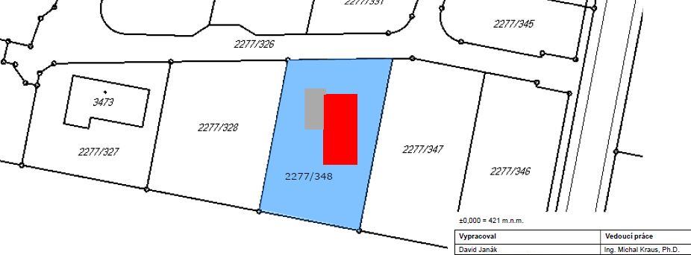
Umístění stavby
Umístění stavby: Vlašim, Vorlinská alej
Katastrální území: Vlašim
Výměra pozemku: 933 m²
Parcelní číslo: 2277/348
Zdroj: Vlastní zpracování
Upravená mapa z KN

Slide 7
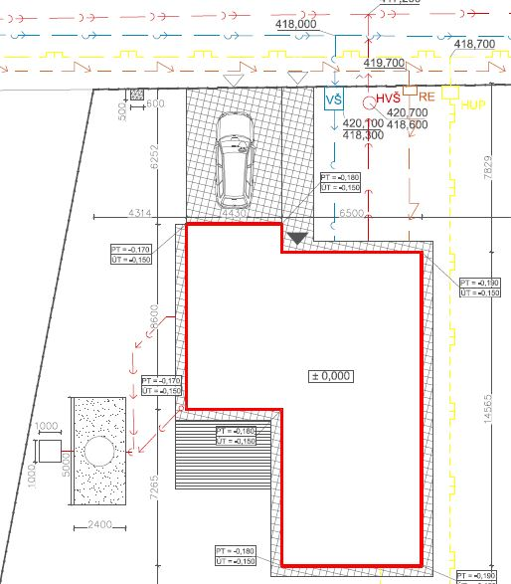
Koordinační situace
Zdroj: Vlastní zpracování
AutoCAD 2015

Slide 8
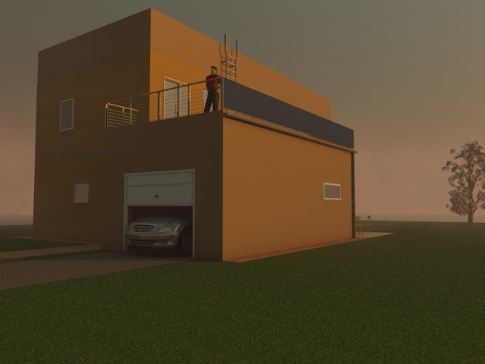
Architektonické řešení
Zdroj: Vlastní zpracování
ArchiCAd 19

Slide 9
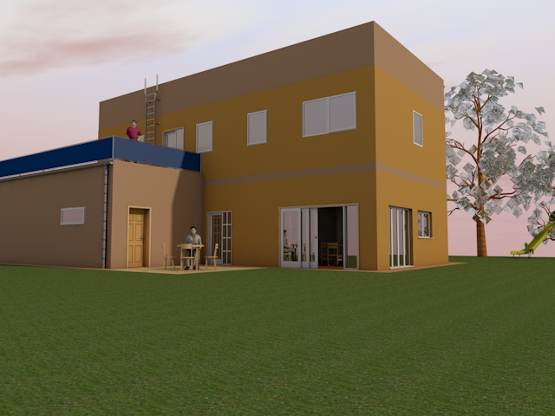
Architektonické řešení
Zdroj: Vlastní zpracování
ArchiCAd 19

Slide 10
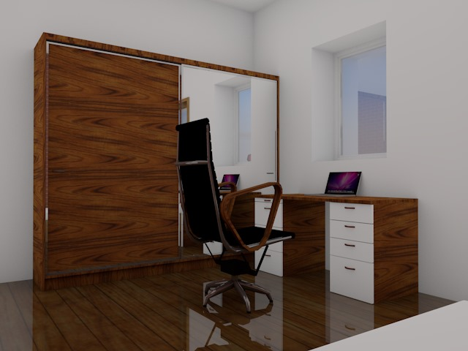
Architektonické řešení
Zdroj: Vlastní zpracování
ArchiCAd 19

Slide 11
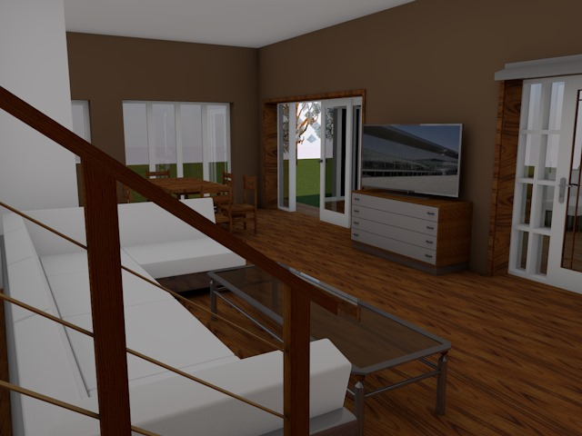
Architektonické řešení
Zdroj: Vlastní zpracování
ArchiCAd 19

Slide 12
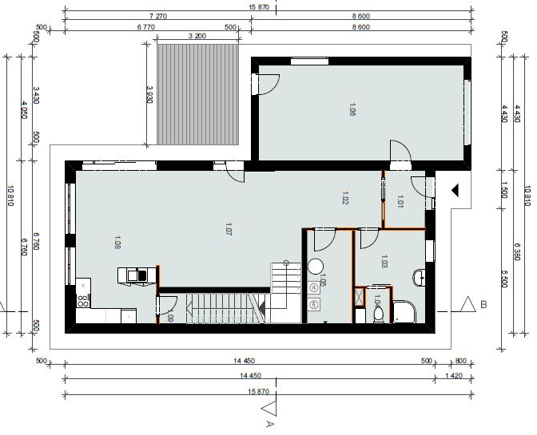
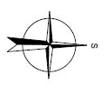
dispoziční řešení
Zdroj: Vlastní zpracování
ArchiCAd 19

Slide 13
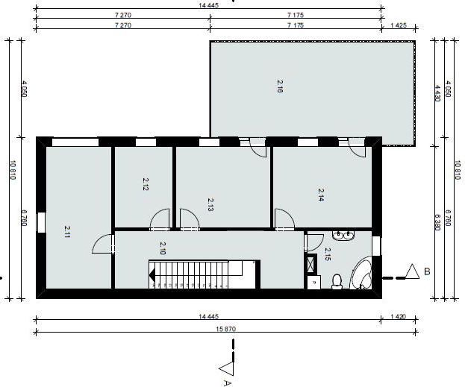
dispoziční řešení
Zdroj: Vlastní zpracování
ArchiCAd 19

Slide 14
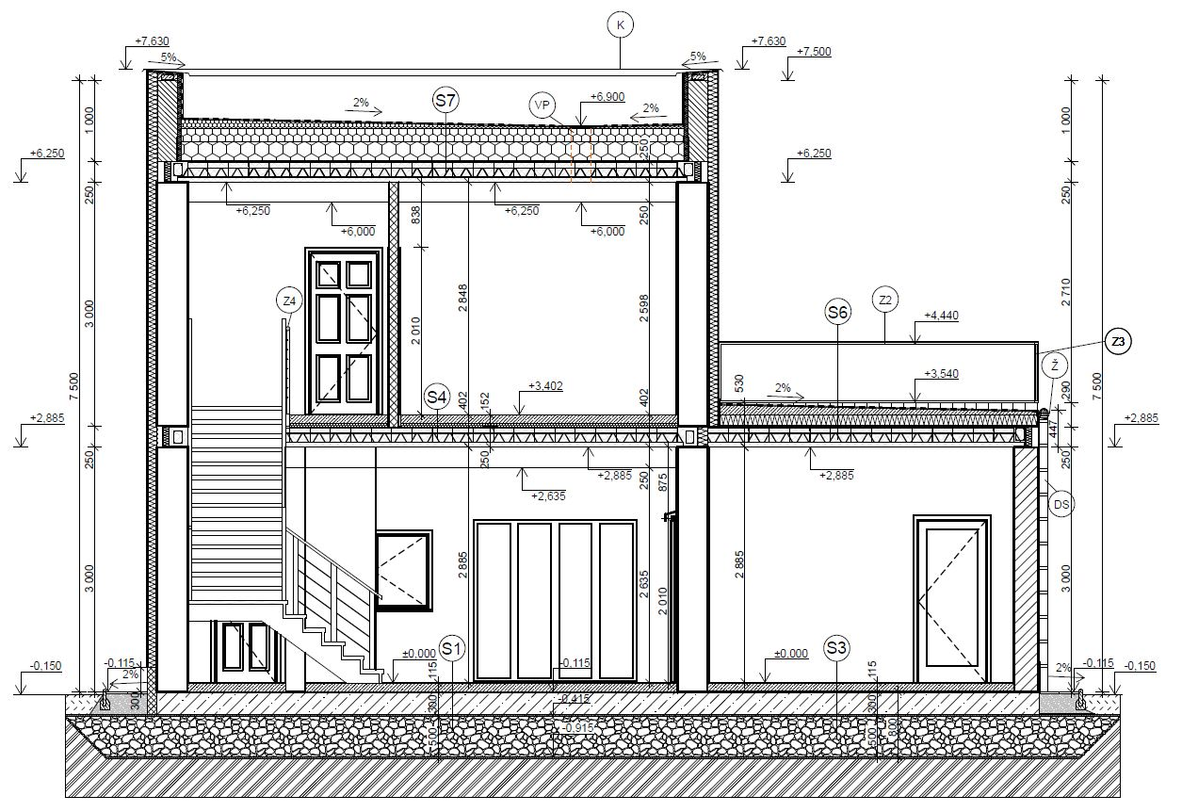
Řez a-a´
Zdroj: Vlastní
zpracování
ArchiCAd 19

Slide 15
Základní popis stavby
Druh objektu: Rodinný dům
Počet podlaží: 2 nadzemní
Počet jednotek: 1 (4+1)
Počet obyvatel: 4
Zastavěná plocha: 133 m²
Užitná plocha: 217 m²
Výška budovy od U.T. : 7,63 m
Základy: Pěnové sklo - Refaglass
Obvodová stěna: POROTHERM 38 T Profi Dryfix
Zastřešení: Plochá střecha

Slide 16
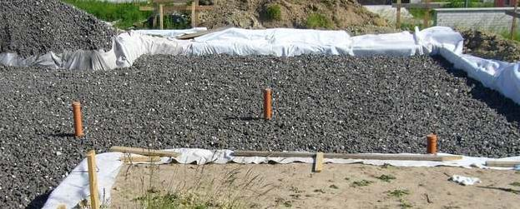
Konstrukční řešení
Základy: pěnové sklo
součinitel tepelné vodivosti λ= 0,086 W/mK | beton hutný λ= 1,230 W/mK
železobeton λ= 1,430 W/mK
Zdroj: www.refaglass.cz

Slide 17
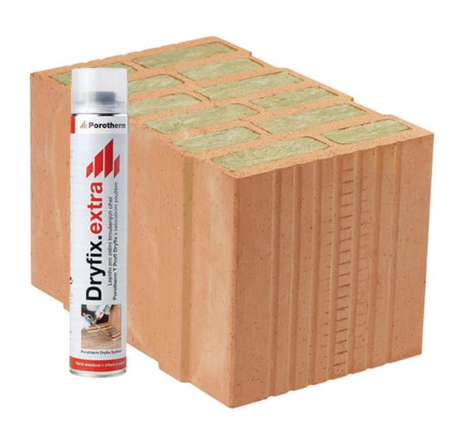
Konstrukční řešení
Obvodová stěna: POROTHERM 38 T Profi Dryfix
Posouzení: U_{rec,20} = 0,25 W/m²K> U= 0,124 W/m²K => Vyhovuje
Název vrstvy | d [m] | Lambda [W/mK]
Porotherm TO | 0,010 | 0,100
Porotherm 38 T Profi na zdící pěnu Dryfix | 0,380 | 0,067
Isover EPS GreyWall | 0,120 | 0,033
weber tmel 700 - lepící a stěrková hmota | 0,003 | 0,800
weber.pas silikon – silikonová omítka | 0,002 | 0,750
Zdroj: www.wienerberger.cz
Zdroj: Vlastní zpracování

Slide 18
Konstrukční řešení
Podlaha na zemině: PVC laminát
Posouzení: U_{rec,20} = 0,3 W/m²K> U= 0,148 W/m²K => Vyhovuje
Název vrstvy | d[m] | Lambda [W/mK]
PVC laminátová podlaha | 0,010 | 0,160
Podložka pod laminátové podlahy Mirelon | 0,002 | 0,040
Betonová mazanina | 0,050 | 1,430
Deska na podlahové vytápění | 0,050 | 0,034
Fatrafol 803 | 0,002 | 0,350
Železobeton 2 | 0,300 | 1,580
Pěnové sklo | 0,500 | 0,086
Zdroj: Vlastní zpracování

Slide 19
Konstrukční řešení
Střecha: Nad 2.NP – minimální tloušťka izolace
Posouzení: U_{rec,20} = 0,16 W/m²K> U= 0,110 W/m²K => Vyhovuje
Název vrstvy | d[m] | Lambda [W/mK]
Stropní konstrukce Porotherm Miako 250 mm | 0,250 | 0,862
Asf. Pás Glastek 40 | 0,004 | 0,210
SmartRoofThermal | 0,240 | 0,036
Knauf DDP Plus | 0,160 | 0,040
Folie dekplan 76 | 0,0015 | 0,350
Zdroj: Vlastní zpracování

Slide 20
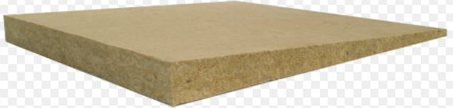
Konstrukční řešení
Střecha: Nad 2.NP – průměrná tloušťka izolace [max. tl. 242 mm]
Posouzení: U_{rec,20} = 0,16 W/m²K> U= 0,102 W/m²K => Vyhovuje
Název vrstvy | d[m] | Lambda [W/mK]
Stropní konstrukce PorothermMiako 250 mm | 0,250 | 0,862
Asf. Pás Glastek 40 | 0,004 | 0,210
SmartRoofThermal | 0,240 | 0,036
Knauf DDP Plus | 0,160 | 0,040
SmartRoof Top 1 CFT | 0,060 | 0,038
Folie dekplan 76 | 0,0015 | 0,350
Zdroj: Vlastní zpracování
Zdroj: www.knaufinsulation.cz

Slide 21
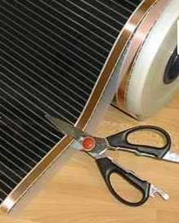
Technologická zařízení
Řízené větrání s rekuperační jednotkou Vaillant VAR 360/4 s tepelnou účinností 92 %
Tepelné čerpadlo země/voda NIBE F1155 o výkonu 6 kW
Součástí je zásobník TV o objemu 180 l
Jako doplňkový zdroj v jednotlivých místností budou folie pro stropní vytápění: ECOFILM C. Tento doplňkový zdroj bude primárně napájen z fotovoltaických panelů.
Zdroj: http://www.fenixgroup.cz
Zdroj: http://www.fenixgroup.cz

Slide 22
Energetická náročnost budovy
Průměrný součinitel prostupu tepla budovy:
pro nízkoenergetické RD... U,em,max: 0,35 W/(m².K)
pro energeticky pasivní RD... U,em,max: 0,22 W/(m².K)
průměrný součinitel prostupu tepla U,em: 0,18 W/(m².K)
U,em < 0,22 W/(m²K) JE SPLNĚN POŽADAVEK PRO ENERGETICKY PASIVNÍ RD.
Měrná potřeba tepla na vytápění:
pro nízkoenergetické RD... E,A,max: 50 kWh/(m².a)
pro energeticky pasivní RD... E,A,max: 20 kWh/(m².a)
měrná potřeba tepla na vytápění E,A: 28 kWh/(m².a)
E,A < 50 kWh/(m².a) JE SPLNĚN POŽADAVEK PRO NÍZKOENERGETICKÝ RD.

Slide 23
Energetická náročnost budovy
Měrná neobnovitelná primární energie:
pro energeticky pasivní RD... PE,A,max: 60 kWh/(m².a)
měrná neobn. primární energie PE,A: 35 kWh/(m².a)
PE,A < 60 kWh/(m².a) JE SPLNĚN POŽADAVEK PRO ENERGETICKY PASIVNÍ RD.
Zatřídění rodinného domu: RD 30NE

Slide 24
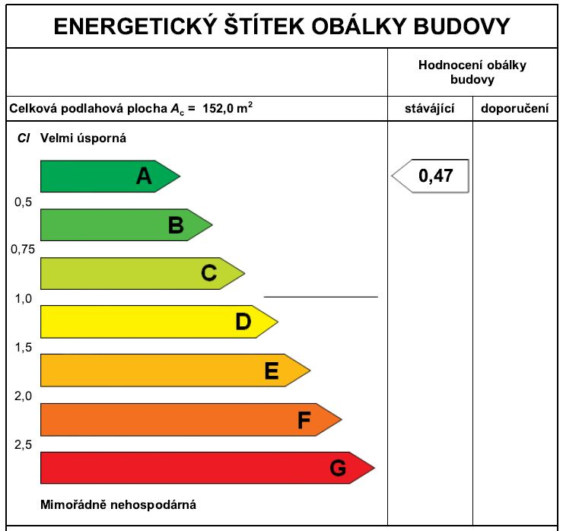
Energetický štítek
Zdroj: Energie 2015

Slide 25
závěr
Splnění tepelně – technických požadavků pro nízkoenergetické budovy
Rodinný dům splňuje požadavky pro nízkoenergetické budovy
Tato práce byla pro mě velmi zajímavá a přínosná

Slide 26
Děkuji za pozornost

Slide 27
Odpovědi na otázky vedoucího práce
Jaká zemina se předpokládá v místě založení stavby? Respektive jak je zajištěno odvodnění základové spáry?
Jaké jsou zásady pro návrh střešních vpustí a pojistného přepadu? Jaká je minimální vzdálenost střešní vpusti od atiky či jiných konstrukcí vystupujících nad střešní rovinu?
Z výsledků vyhodnocení energetické náročnosti budovy splňuje navržený objekt požadavky pro nízkoenergetický standard. Jaká opatření by bylo potřeba přijmout, aby objekt splňoval požadavky pro pasivní standard?

Slide 28
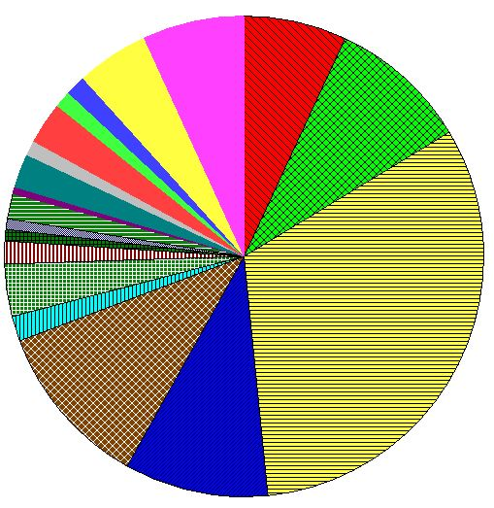
Odpovědi na otázky vedoucího práce
Okna plastová s izolačním dvojsklem s folií Heat Mirror Uw=0,7 W/(m²K)
Obvodová stěna
Dveře vstupní Uw=1,2 W/(m²K)
Podlaha
Zdroj: Energie 2015
Střecha

